Slide 1
Smart Fishbowl
스마트 어항 시스템
시스템 시뮬레이션 6조

Slide 2







목차
1.프로젝트 주제
2.사용부품 소개
3.제작과정 소개
4.프로젝트 핵심기능
5.랩뷰 주요 설계도
6.프로젝트 실험 영상
7.프로젝트 문제점 분석
8.질의응답시간

Slide 3


프로젝트 주제
스마트 어항 시스템
언제 어디서나 자동으로 어항관리를 해주는 스마트 어항 시스템
만들게 된 이유는?
물고기 반려인들이 증가함에 따라서 어항 관련 편의제품들이 등장하고 있습니다. 기존 제품들이 기능과 가격적인 부분에서 소비자들로 부터 환영 받지 못하는 상황을 보게 되어 만들게 되었습니다.

Slide 4
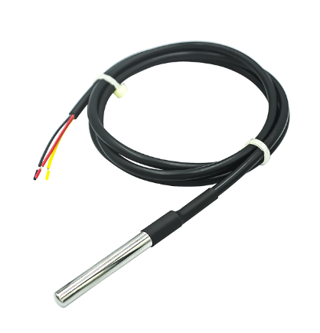
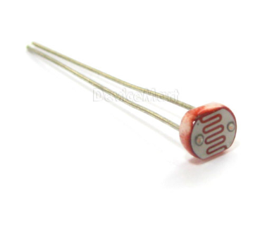
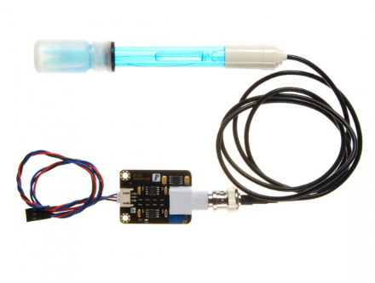
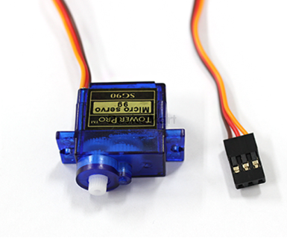
사용 부품소개
DS18b20
수온 측정 센서
Cds cell
조도 센서
SEN0161
PH 측정 센서
서브 모터

Slide 5
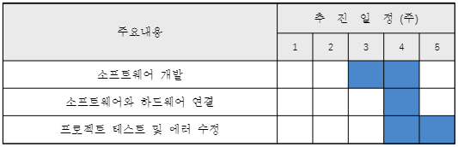
김건진- 소프트웨어 코딩 및 전반적인 의견 조율 담당
홍보석- 소프트웨어 코딩 실습 및 발표 담당
이건희- 하드웨어 연결 및 하드웨어 조립, 부품 관리
윤승준- 소프트웨어 코딩 및 하드웨어 연결 담당
제작 과정 소개

Slide 6
프로젝트 핵심 기능
111
7
1. 수족관속 온도 측정 센서를 사용하여 차트로 어항속 온도를 알려준다
ㄴ 어항의 온도가 설정값 이상 높아지면 부저를 울리게 한다.
2. PH측정센서를 이용해서 오염도 측정을 할 수 있다.
ㄴ 그 값이 초과 또는 미만일 경우 LED를 통해 사용자에게 알려준다.
(본래 용존 산소 센서를 사용하려 했으나 현실적인 부담이 되어 PH 측정센서로 변경함)
3. 자동 사료 배급
시간별로 사용자가 설정한 시간에 적당량의 사료를 배급한다.
(사료를 서브모터를 이용하여 배급한다.)
4. 조도센서를 통해서 들어오는 빛의 양을 측정하여, 시각화 해서 보여준다.
(어항에 들어오는 빛의 양을 파악하여 수초관리나, 녹조 관리에 유용하게 한다.)
5
3
더 많은 템플릿은 별별교수

Slide 7
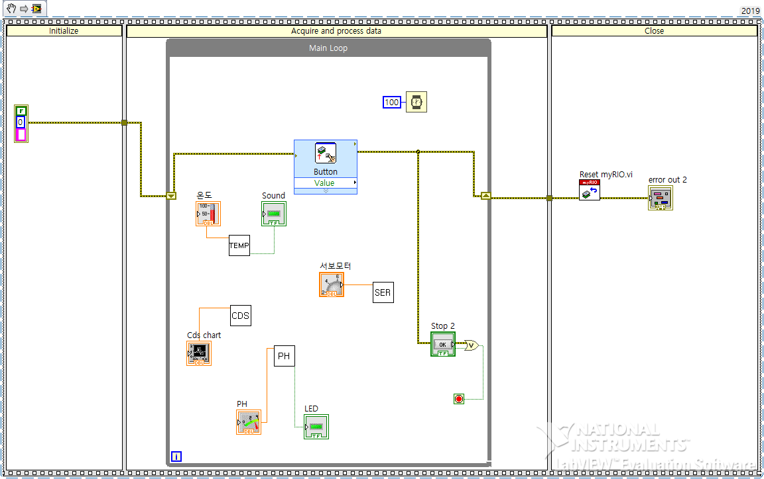
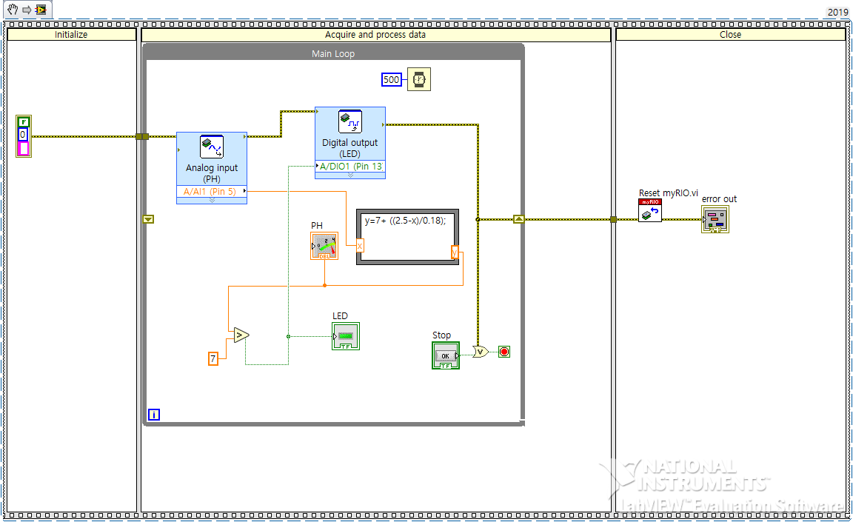
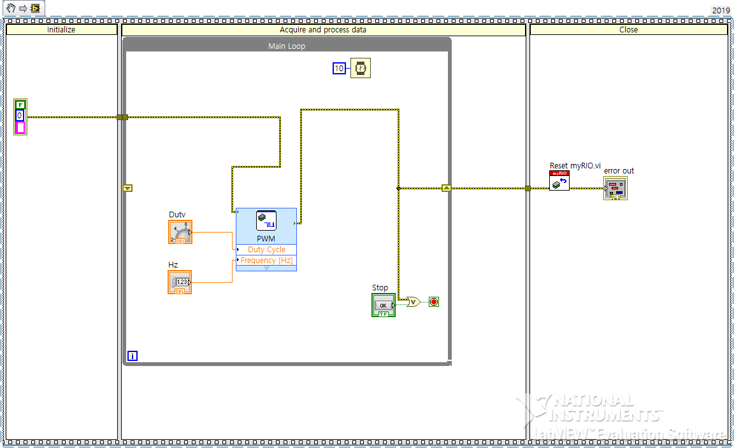
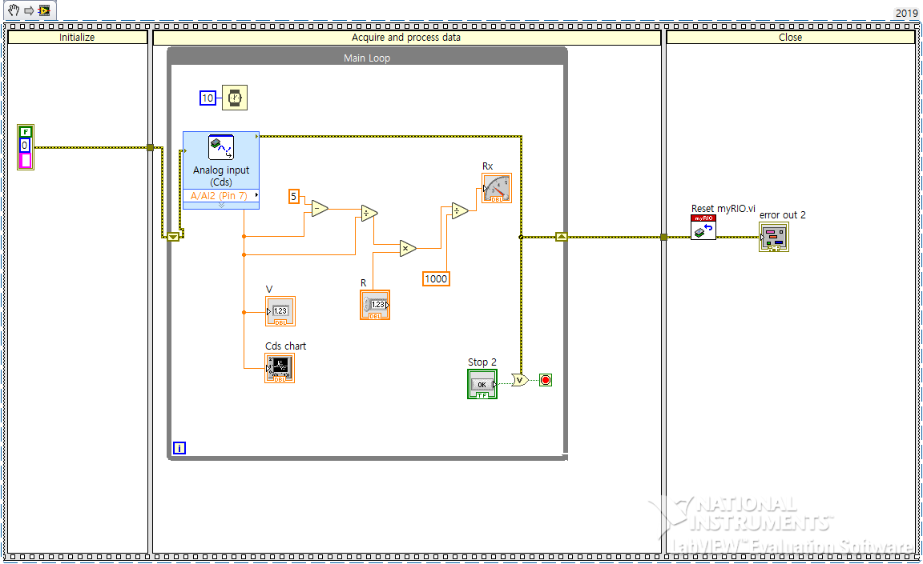
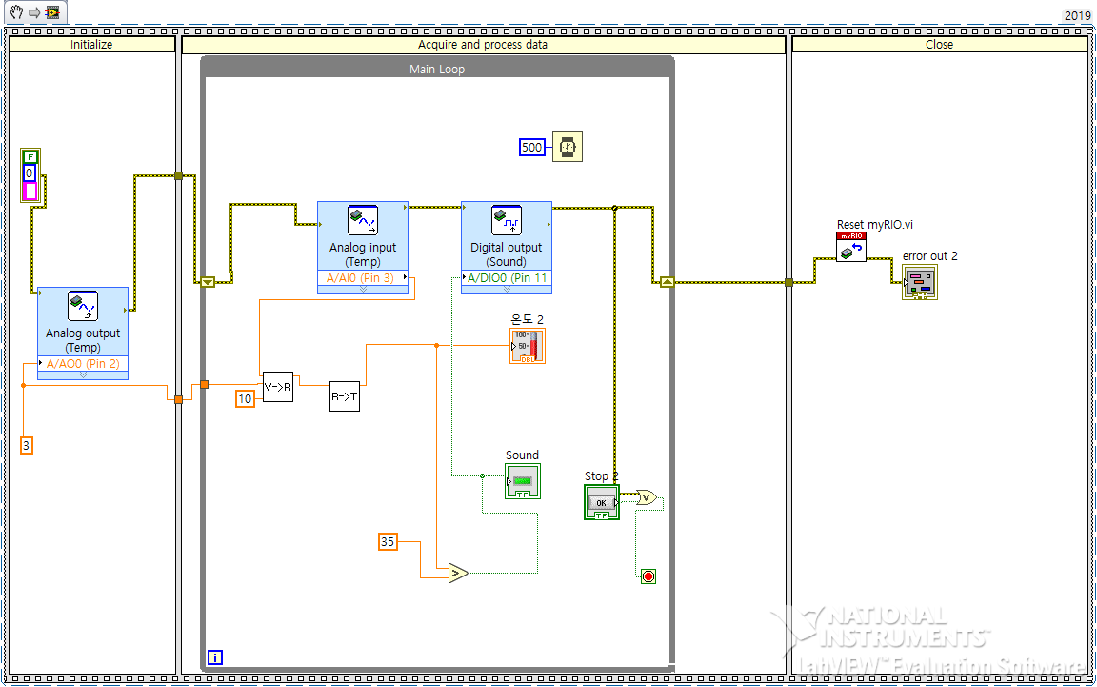
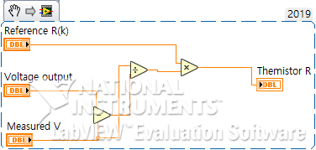
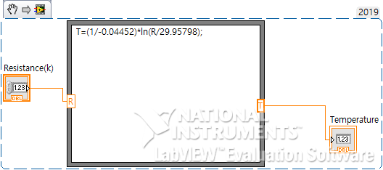
랩뷰 주요 설계도

Slide 8
프로젝트 실험 영상

Slide 9
프로젝트 문제점 분석
여러 사람이 함께 개발 하는 것 이기 때문에
서로 시간을 맞추기 어려운 부분이 있다.
2. 랩뷰 사용이 다들 처음이기 때문에
코딩하는 부분에 있어 어색함이 있다.
3. 하드웨어 사용이 어색하며 이 때문에
시간이 조금 오래 걸리는 경향이 있습니다.
4. 프로젝트 시연을 할 때 실제로 물고기를 넣어
시연하기에는 어려움이 있다.

Slide 10
Q&A

Slide 11
THANK
YOU

